Slide 1
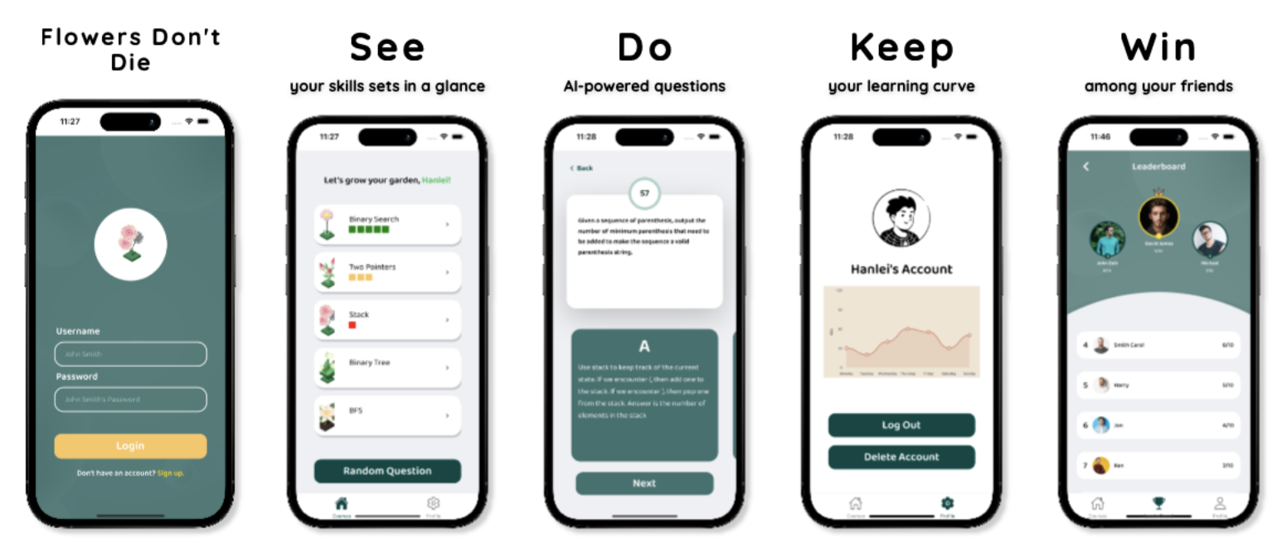
《力扣种花人》
AI训练算法思维

Slide 2
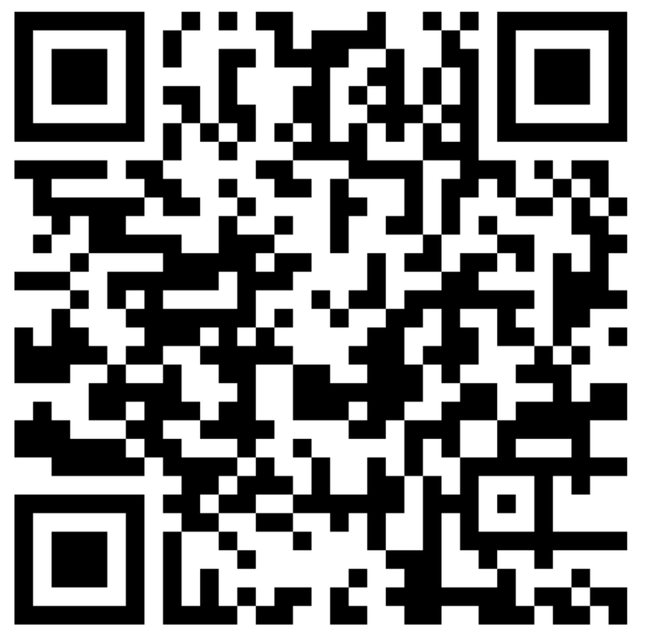
Demo视频
https://www.bilibili.com/video/BV1Qy411q7QM/

Slide 3
项目背景
算法题已成为大企业（如百度，谷歌）的重要招人工具。
AI的普及让“小镇做题家“不能胜任，市场更需要能“讲出想法”的工程师。
因此，我们研发了用AI锻炼算法直觉的软件，弥补传统的耗时刷题。

Slide 4
痛点与解药
完整代码效率低？
01
01
思路训练可以刷10倍更多的题
压力一来无思路？
02
02
AI规定思考时间，让用户快速反应
之前与之后
面试只会写但不会讲?
03
03
AI生成的自然思路可以让面试官立刻听懂
刷完题就忘?
04
04
AI根据记忆曲线定制化复习计划

Slide 5
4w分析
Why（为啥学）-- 大厂敲门砖
1
Who（用户是谁）-- 只想刷思路的人
2
What（我们是什么）----基于AI的算法直觉训练器
3
When（时间成本）--- 每日5分钟，半年400题进大厂
4

Slide 6
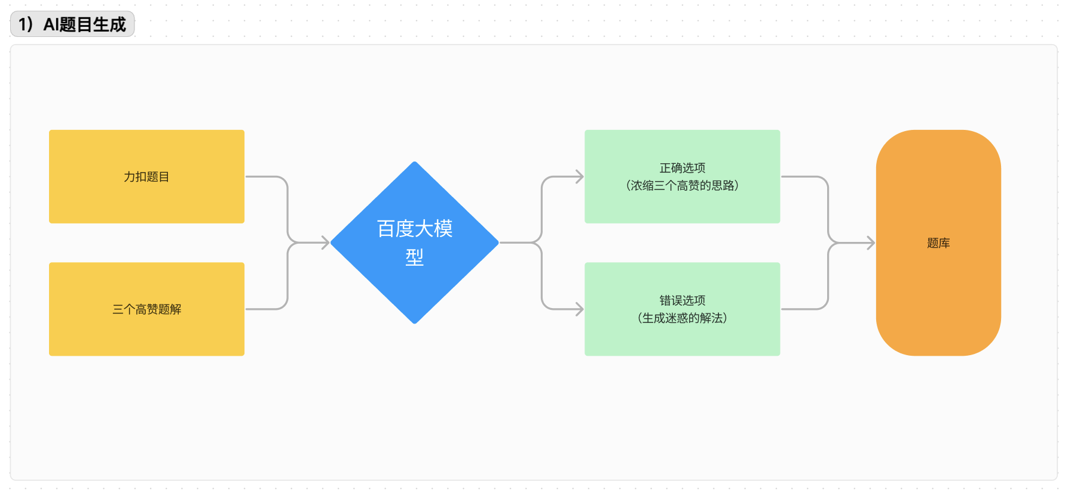
AI使用1：代码转多选

Slide 7
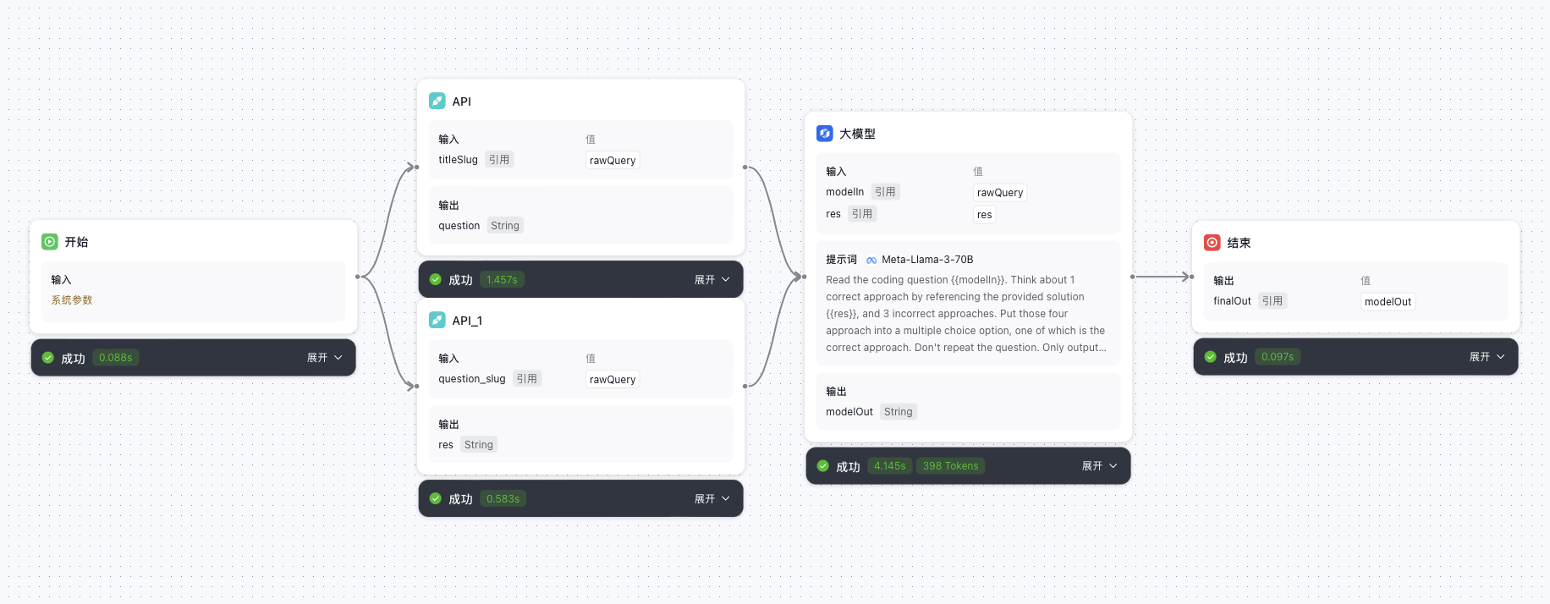
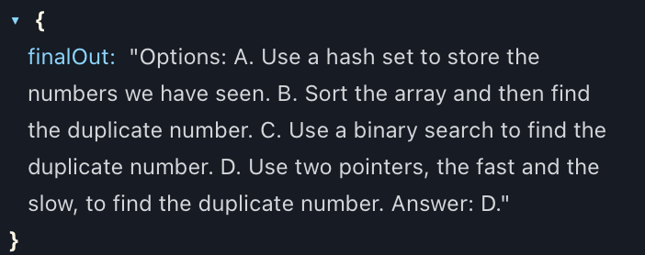

Slide 8
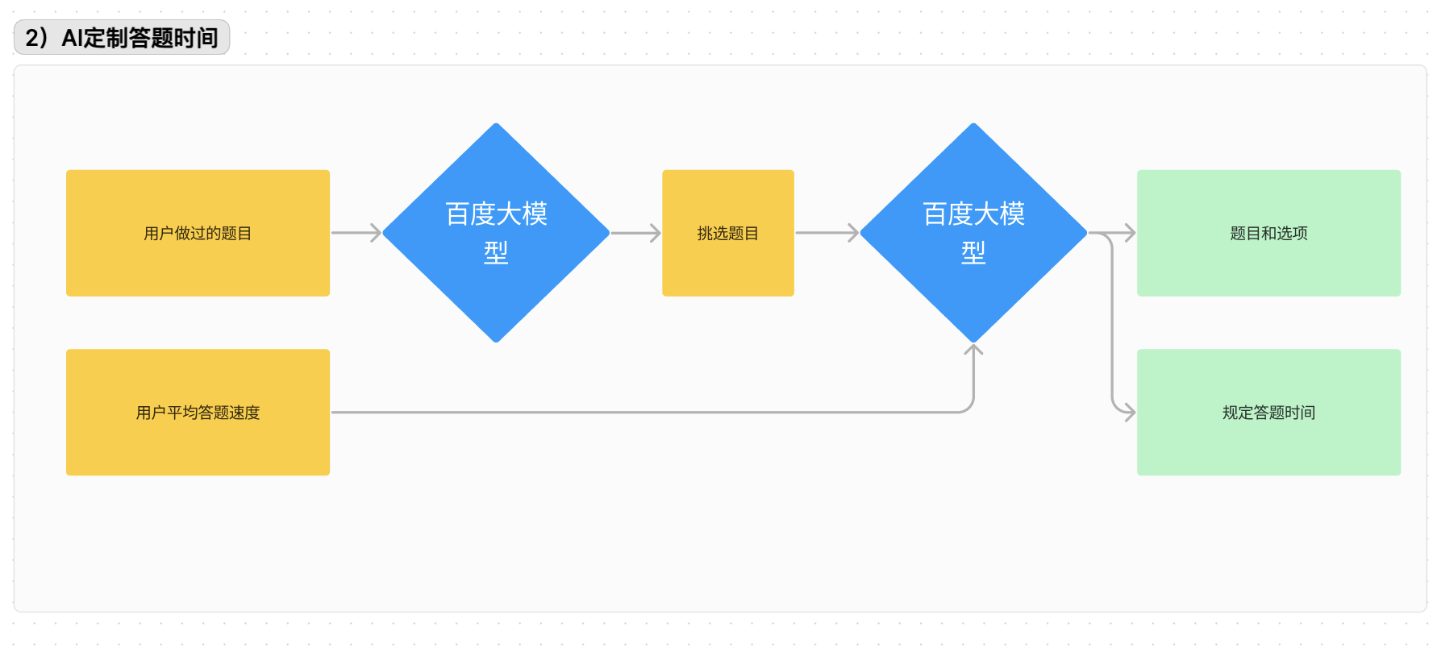
AI使用2：定制答题时间

Slide 9
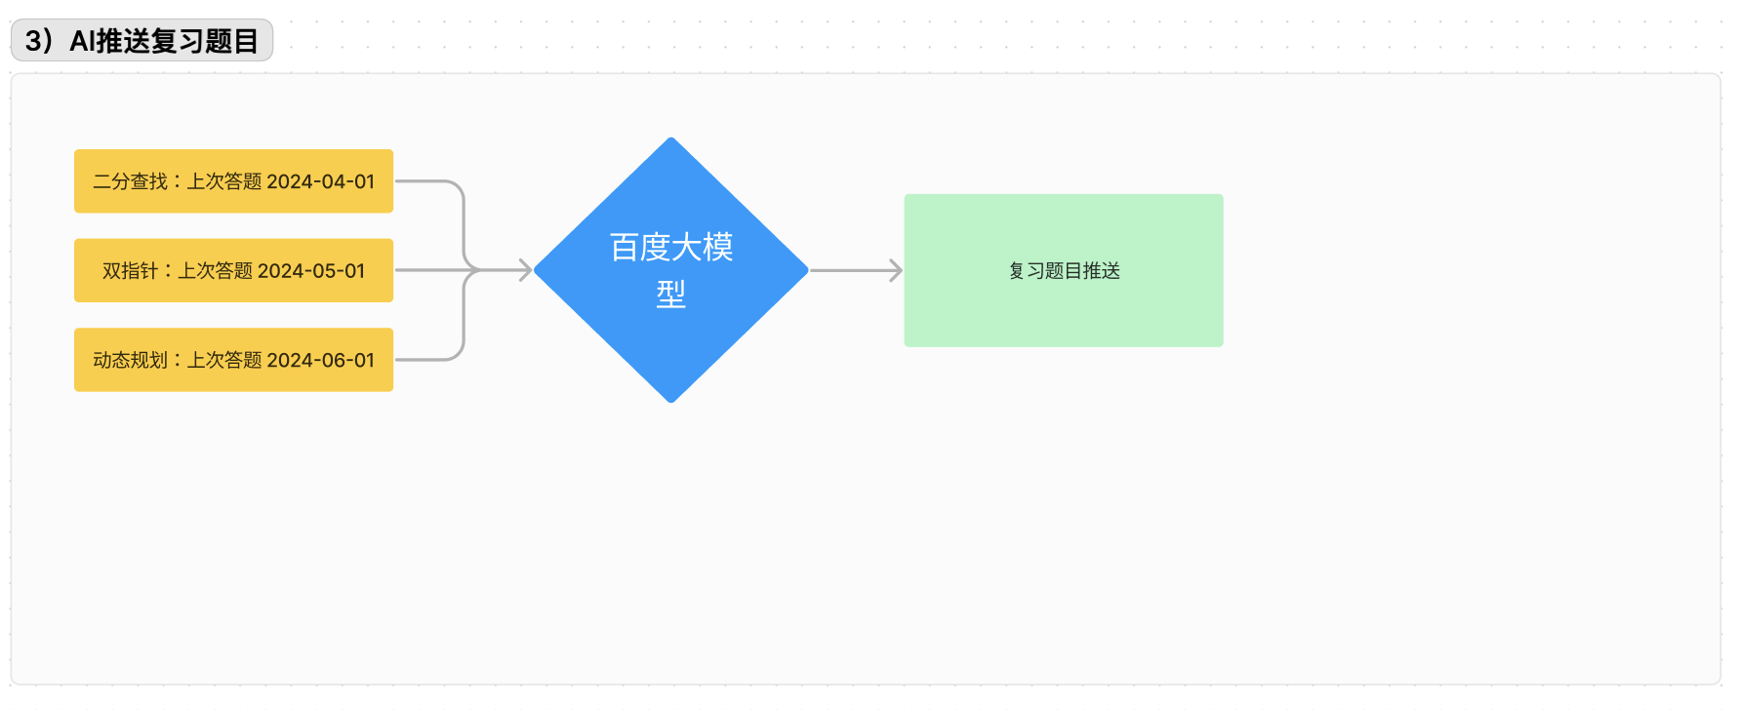
AI使用3：巩固记忆曲线

Slide 10
产品定位
用户：想要只刷思路大量做题的人
场景：公交车地铁，零碎的时间
Notes:
l

Slide 11
商业模式
免费+付费：免费版刷10题，订阅版10元每月。
少量广告植入。
推广：在B站、小红书联系10+万博主推荐

Slide 12
团队成员
杨泽远：芝加哥大学，数学与计算机，UI与架构。
朱瑞杰：芝加哥大学，博士，产品管理。
温汉磊：芝加哥大学，纯数学，算法与前端。
吴浩然：芝加哥大学，硕士，AI与后端架构。
刘昕沂：芝加哥大学，计算机，API与数据库。
唐一丰：芝加哥大学，博士，AI与创意。

Slide 13
《力扣种花人》谢谢！

